Slide 1

Yandex-Project
Авторы: Сим Ханбин
Кайратулы Мирас

Slide 2

Введение
Проект был создан на основе игры "King of Thieves" от разработчиков из "Zeptolab UK Limited". А значит основные идеи, механики геймплея были реализованы с помощью библиотеки PyGame

Slide 3
Описание реализации
Схема проекта
Проект поделен на несколько файлов/частей, чтобы избежать повторения отдельных блоков, дублирования кода, а также увеличить понятность кода
main.py
constants
handlers
windows.py
data_base, gui, level, level_editor, sprites, widgets, windows, events.py, main_settings.py, paths.py
ConvertHandler, DataBaseHandler, ExceptionHandler, ImageHandler, Levelhandler, TextHandler, WindowsLogHandler
SettingsWindow, MainMenuWindow, StartWindow, LevelsMenuWindow, ProfilesMenuWindow
data_base_settings.py, colors.py, fonts.py, level_settings.py, level_editor_settings.py, sprites_settings.py
ConvertHandler.py, DataBaseHandler.py, ExceptionHandler.py, ImageHandler.py, LevelHandler.py, TextHandler.py, WindowsLogHandler.py
LevelWindow.py, LevelsMenuWindow.py, MainMenuWindow.py, ProfilesMenuWindow.py, SettingsWindow.py, StartWindow.py, StatisticsWindow.py, Window.py

Slide 4
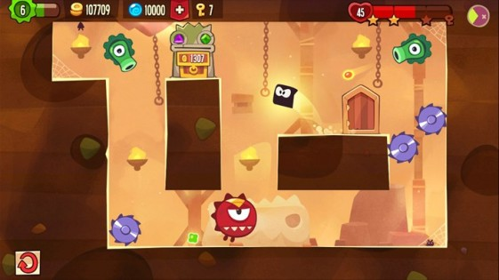
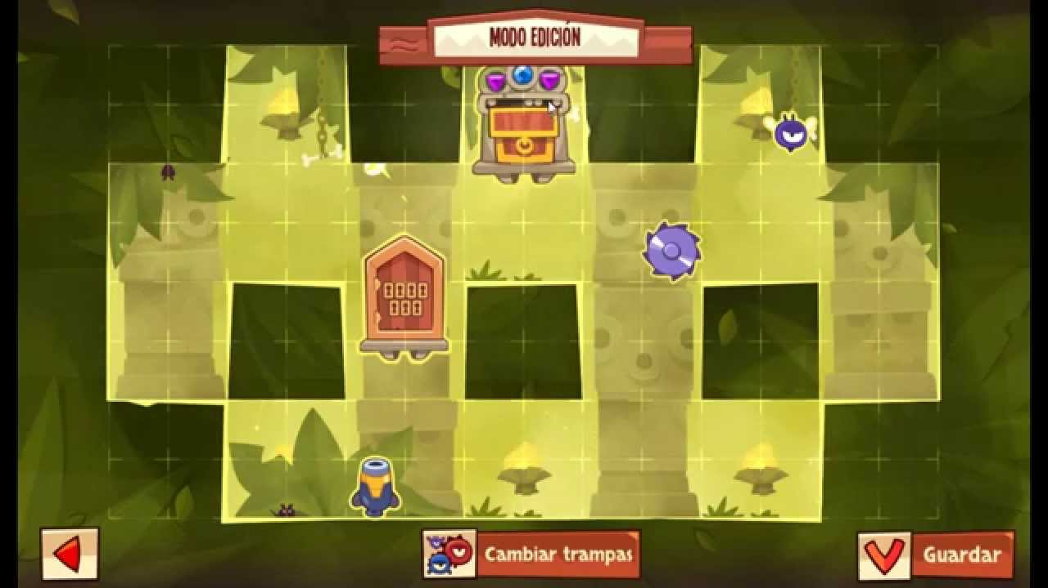
Описание реализации
Игра устроена на смене окон, следовательно, самые главные классы в игре - это окна. Главный класс игры (Game), имеет список текущих окон, с которыми ему нужно взаимодействовать. При необходимости текущие окна заменяются.

Slide 5
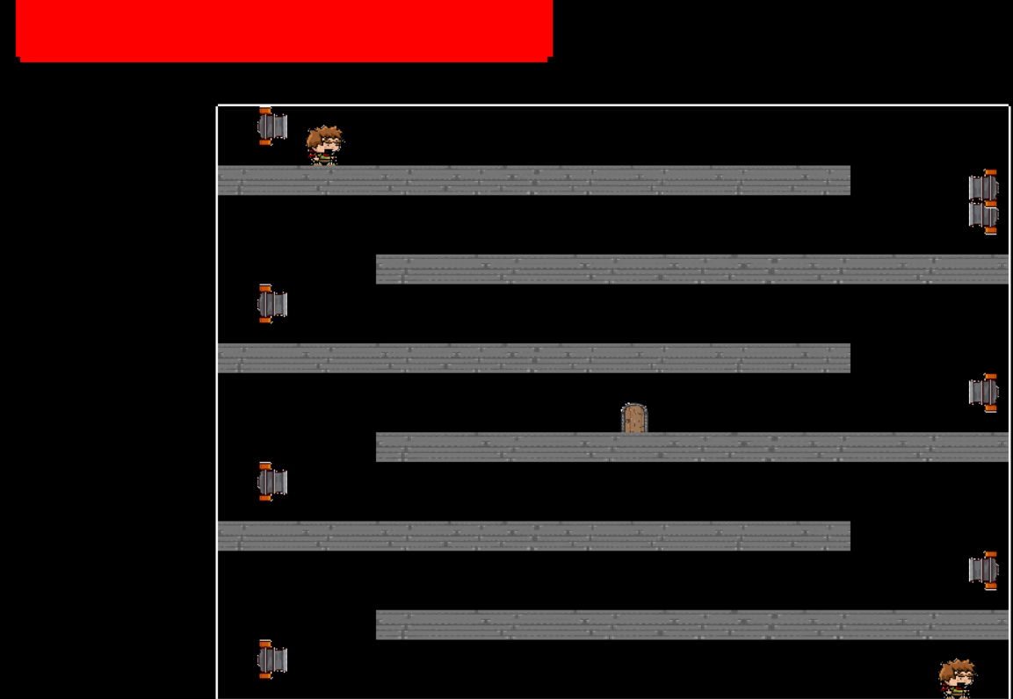
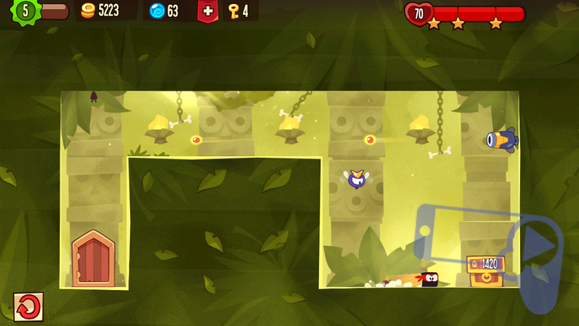
Описание реализации
Автоматически настраивающиеся размеры
Все размеры, координаты и другие переменные, зависящие от размера экрана, автоматически настраивают себя. Это происходит за счет выставления процентных значений в качестве начальных значений переменных, далее они конвертируются

Slide 6
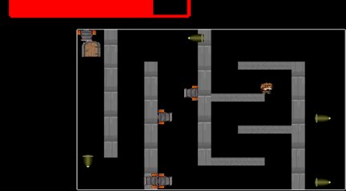
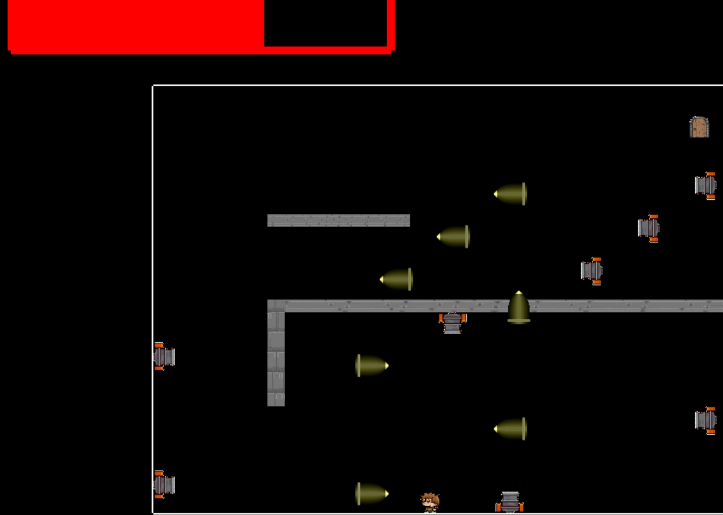
Описание реализации
Использование виджетов
В этом проекте реализован такой виджет как Button, он имеет свою функцию, аргументы и именные аргументы к этой функции, ее нужно выполнить при нажатии

Slide 7
Описание реализации
Физика игры
MovableSprite - здесь реализована вся физика игры, столкновения, падения, прыжки, самая главная функция - это move, с помощью неё, скрипт передаёт сдвиг в виде кортежа, а далее делит этот большой шаг на меньшие, чтобы не пропустить ничего на пути к конечной точке, а также, делает проверку с чем объект столкнулся и в зависимости от этого, вызывает определенную функцию. У этого класса есть три важных поля - enemies, destinations и obstacles. Судя по названиям можно понять, что enemies - это пуля (Bullet) и при столкновении с кем-то из enemies вызывается метод damage_received(damage), что-то похожее и у других двух полей. Прыжок осуществляется заданием начального вектора и последующим его снижением за счет падения. Падение это просто постоянное увеличение вектора, а вектор в свою очередь как-то двигает спрайт - так получается ускоренное падение.

Slide 8
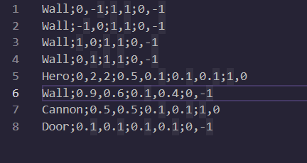
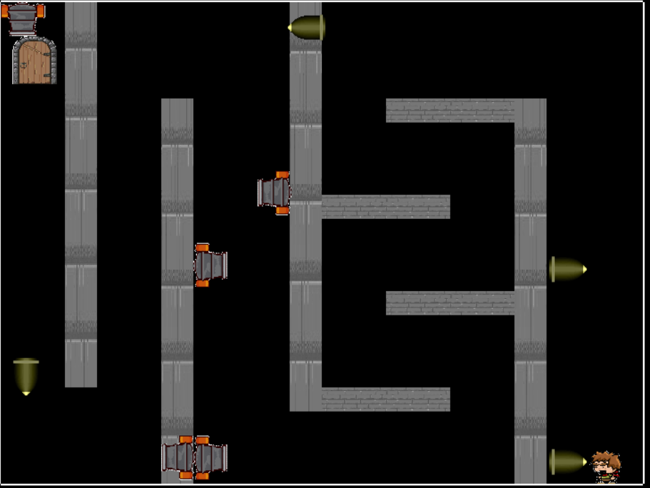
Описание реализации
Карты игры
Карты хранятся файле. А именно в map.txt, каждая строка представляет из себя один спрайт, разделитель - ";", а разделитель между аргументами в параметре - ",".
Вначале обязательно идет имя спрайта (они хранятся в constants.sprites.sprites_names), далее все нужные для этого спрайта аргументы при инициализации, они потом просто передаются этому спрайту.
Например: Hero;0,5,5;0.9,0.9;0.07,0.07;1,0 - это спрайт Hero, 0,5,5 означает его здоровье - минимум, текущее, максимум, а дальше идут координаты и размер спрайта
На данный момент есть stars - кол-во звезд, то есть показатель успеха пройденного уровня, параметр opened - который срабатывает при прохождении какого либо уровня, unlock_level - уровень, который надо открыть при прохождении этого

Slide 9
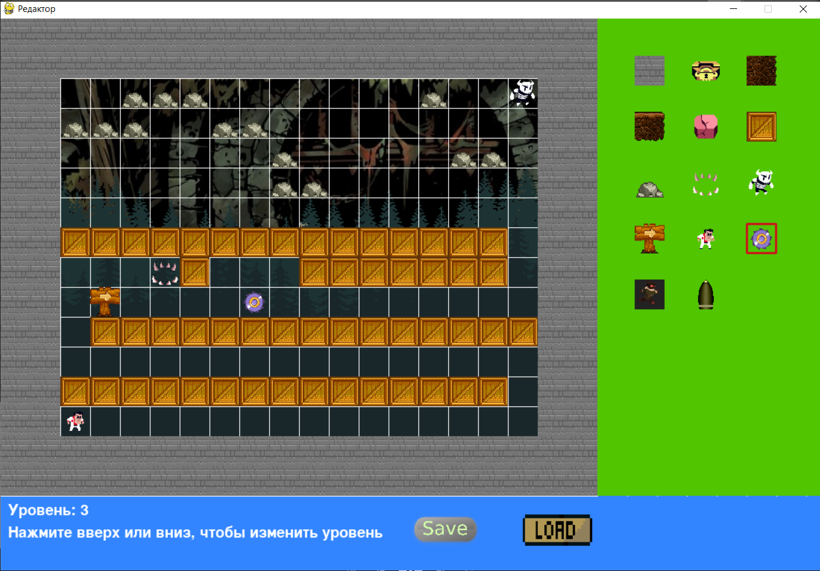
В качестве претендента на премию..
Был разработан редактор уровней
Редатор уровней позволяет добавлять кастомные карты, проще редактировать готовые карты, создавать/добавлять собственные спрайты, собственную физику, поведение игры и прочее

Slide 10
Описание технологий
Язык программирования Python3
Игра реализована с помощью библиотеки Pygame
Для обеспечения работы с базой данных был использован модуль sqlite3
В качестве параметров уровня модуль CSV
Модуль os для работы с операционной системой
Math для вычислительных операций
Logging для логирования ошибок
Traceback для работоспособности проекта

Slide 11
Заключение
Проект был сделан таким, каким планировался изначально, имеет векторы улучшения.
Проекту есть к чему стремиться, развиваться, поэтому в будущем планируется:
Добавление виджетов
Улучшение графики
Больше анимаций
Добавление частиц
Добавление аккаунтов
Добавление новых спрайтов
Движок для гравитации
Окно рестарта
Окно с показом статистики профиля
Добавление звуков, музыки, звуковых эффектов
Добавление настроек

